Slide 1
Нормирование и обеспечение качества вод
Лекция №5

Slide 2
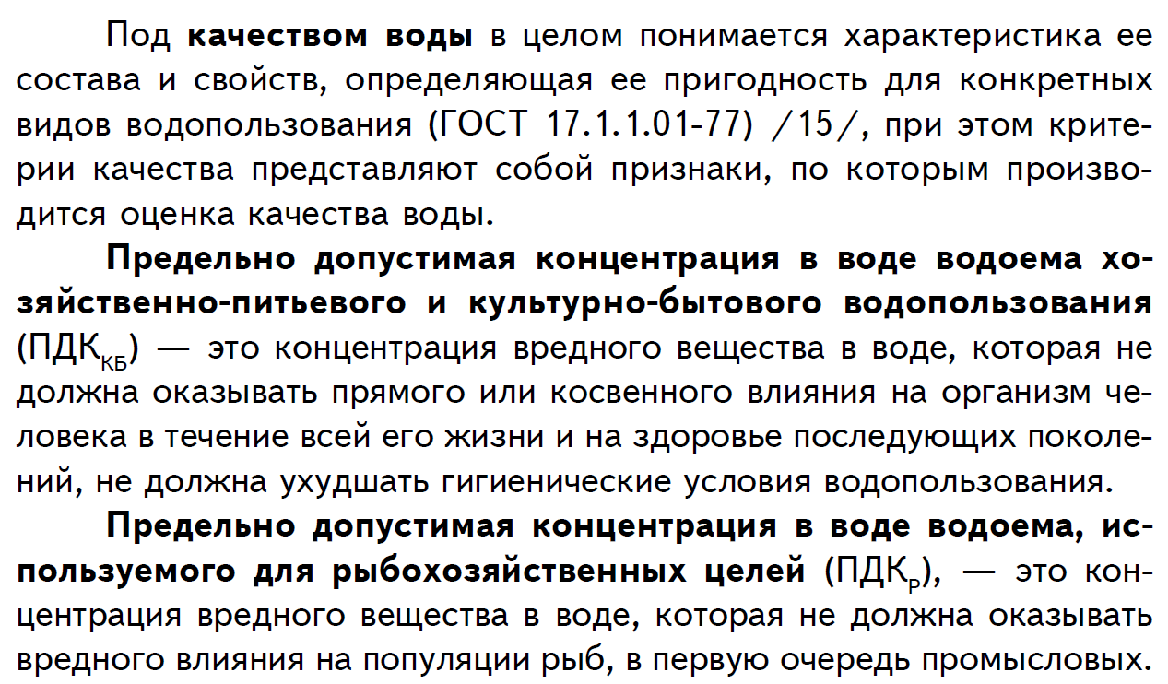
Качество вод

Slide 3

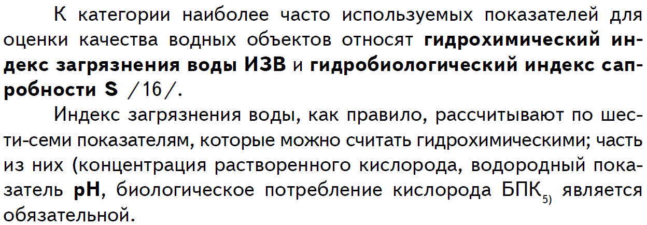
Нормирование качества воды

Slide 4
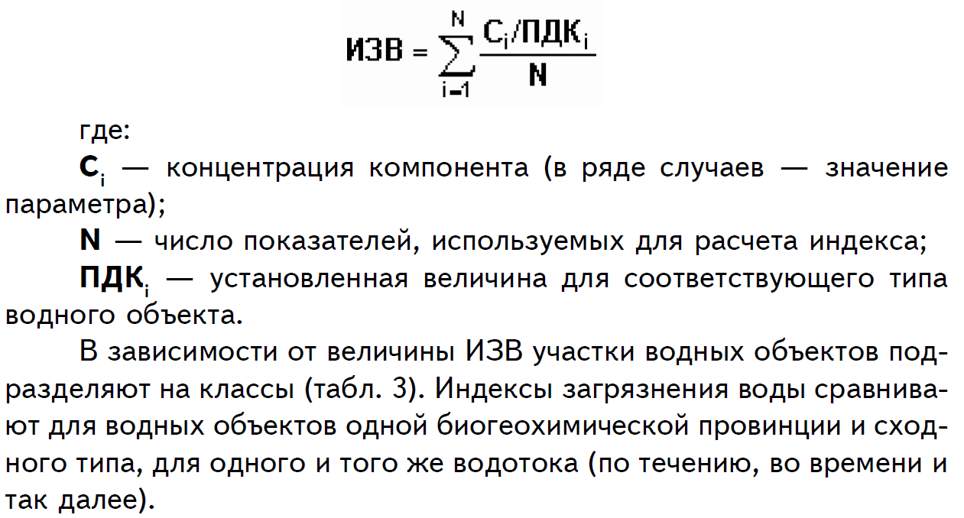
Классификация вод по интегральным показателям качества

Slide 5
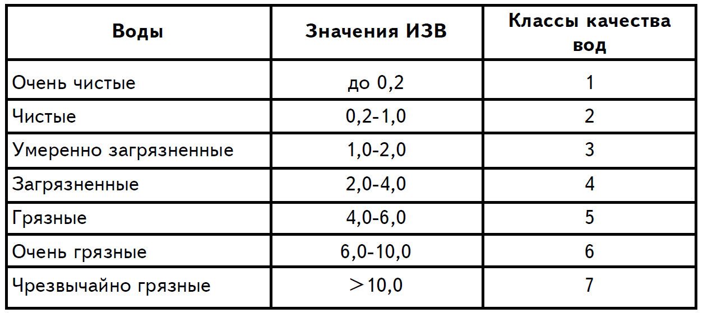
Классы качества вод в зависимости от индекса загрязнения воды

Slide 6

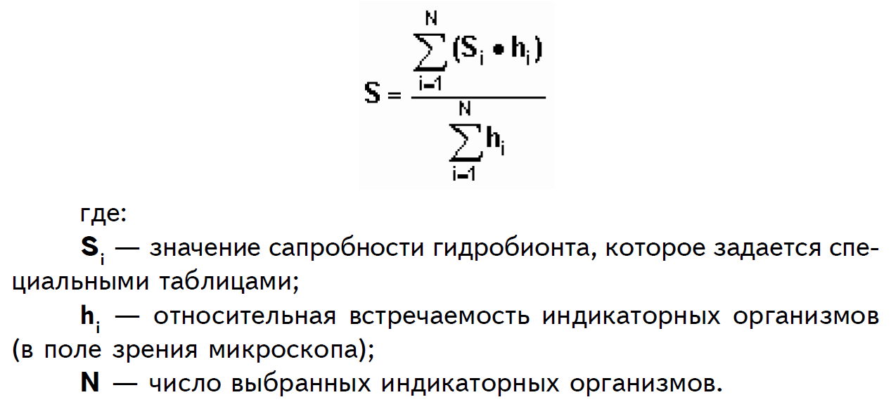
Гидробиологические показатели качества

Slide 7

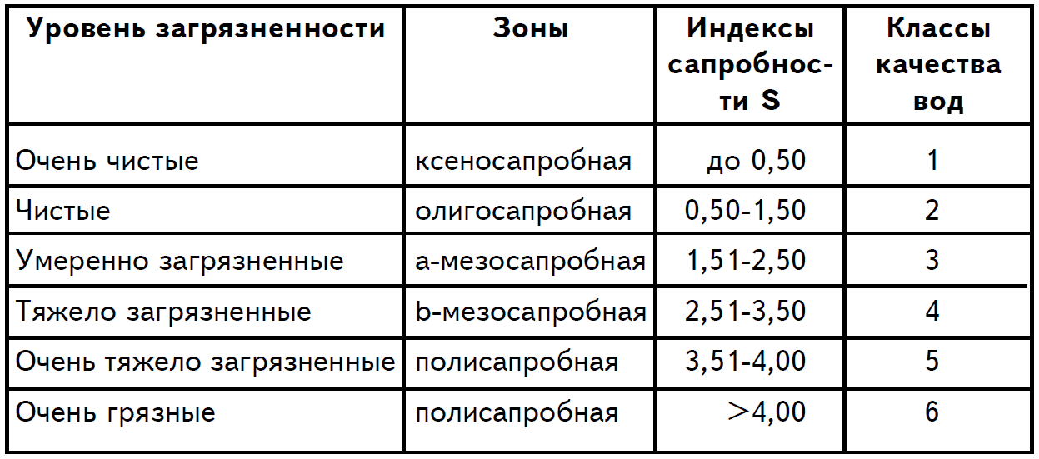
Классы качества воды в зависимости от индексов сапропробности

Slide 8

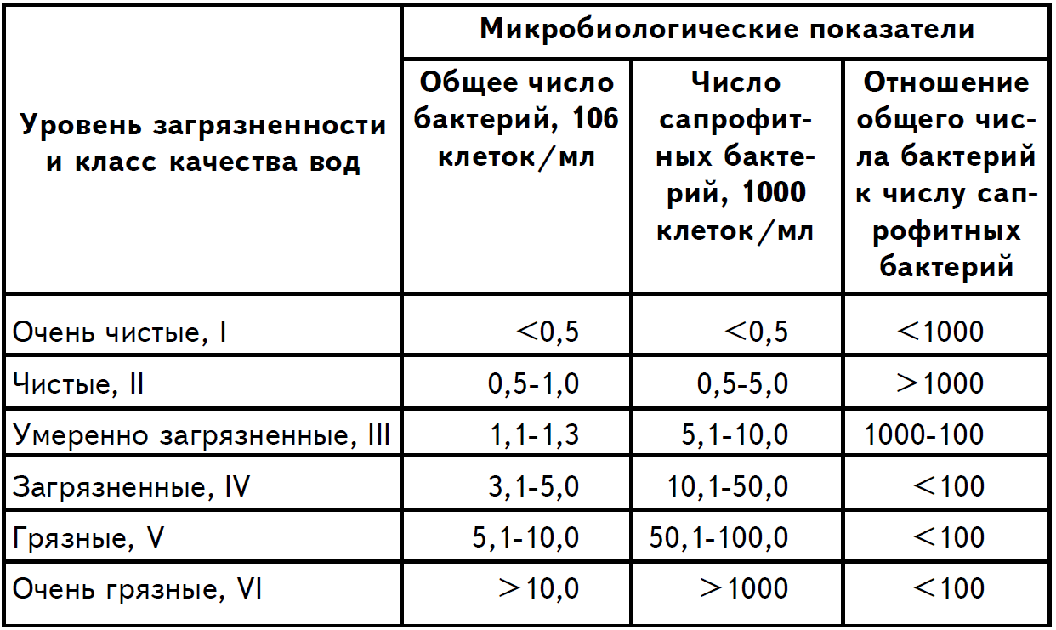
Классы качества воды по микробиологическим показателям

Slide 9
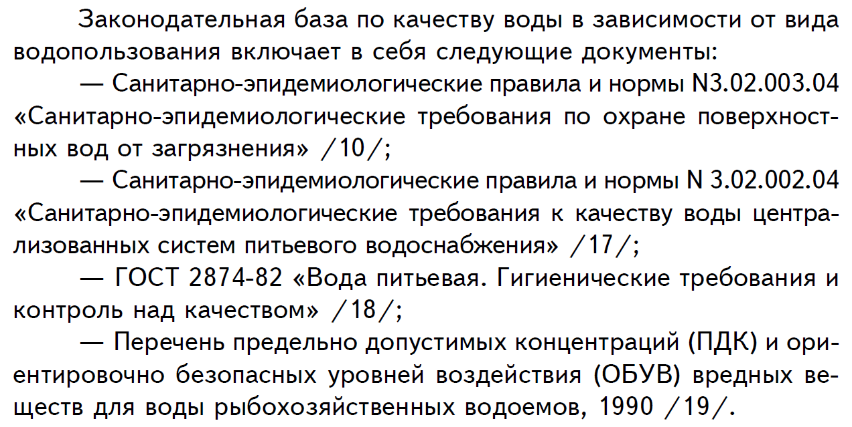
Законодательная база

Slide 10
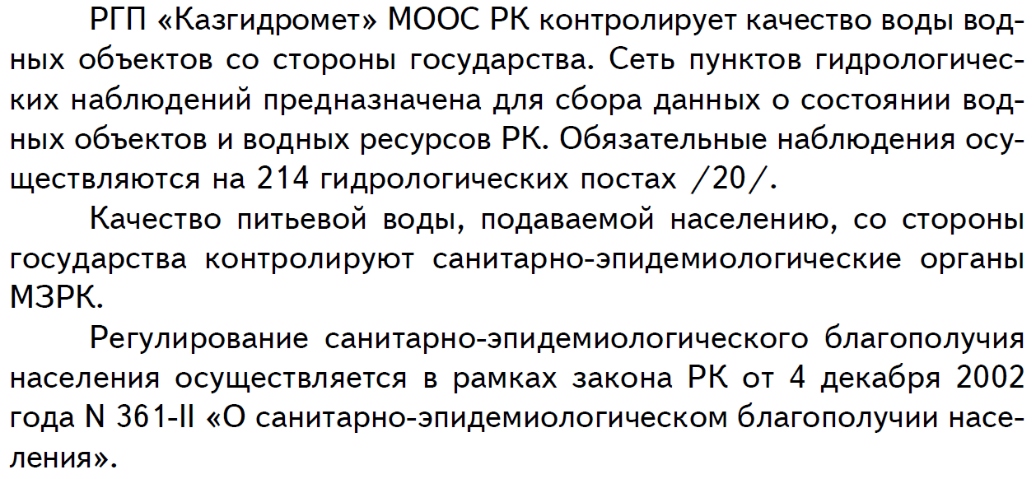

Государственные органы и структуры, обеспечивающие контроль и безопасность вод

Slide 11

Требования к качеству воды

Slide 12
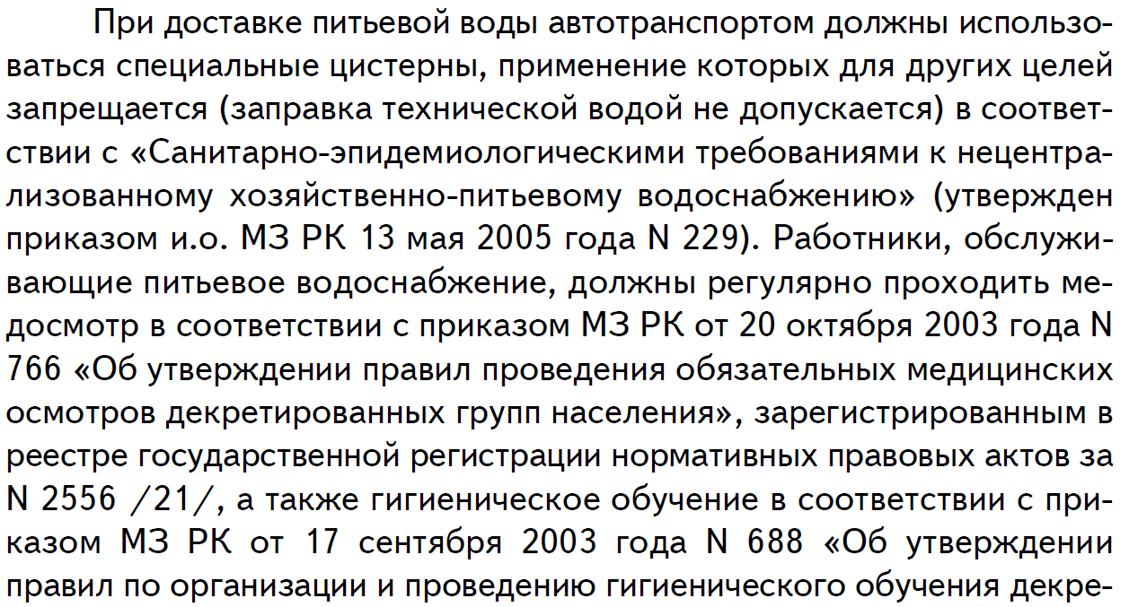

Требования к качеству воды

Slide 13
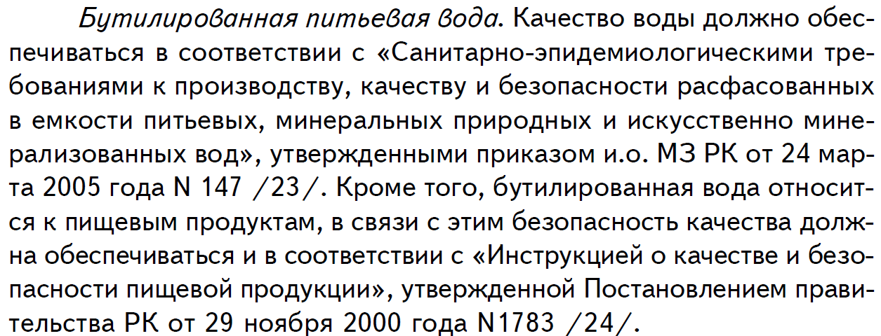

Требования к качеству воды

Slide 14
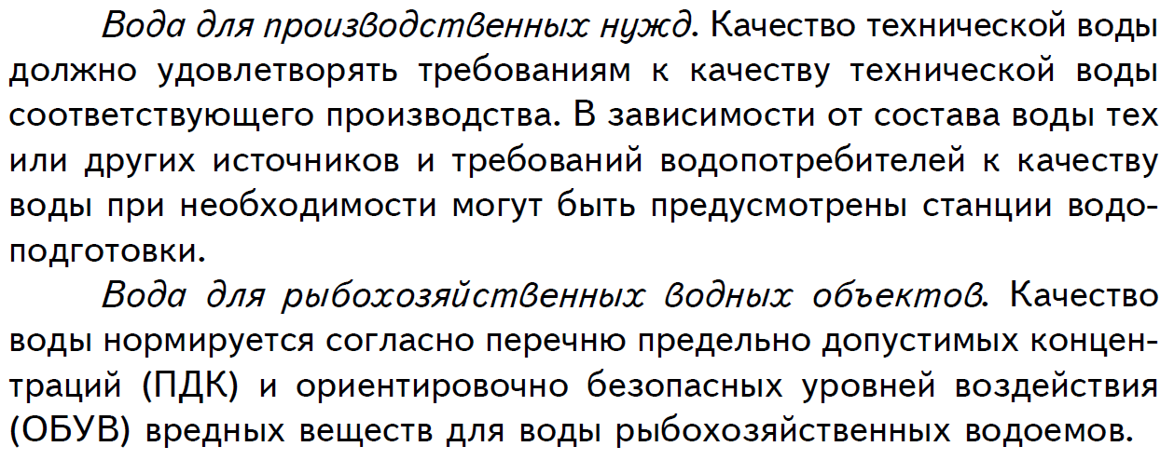
Требования к качеству воды

